Slide 1
স্বাগতম

Slide 2
পরিচিতি
শিক্ষক পরিচিতি
মোহাঃ কামরুল আহসান
সহকারী শিক্ষক
দাদনচক এইচ এম উচ্চ বিদ্যালয়।
পাঠ পরিচিতি
পাঠঃ বাংলাদেশের ভূ-প্রকৃতি
অধ্যায়ঃ সপ্তম
শ্রেনীঃ নবম সময়ঃ ৪০ মিনিট

Slide 3
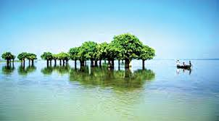
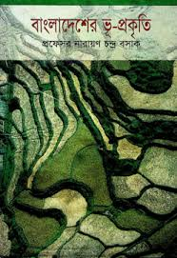
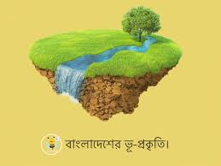
বাংলাদেশের ভূপ্রকৃতি

Slide 4
শিখনফল
বাংলাদেশের ভৌগোলিক অবস্থান ও সীমানা বর্ননা করতে পারবে ;
বাংলাদেশের ভূ-প্রাকৃতিক অঞ্চলের শ্রেনীবিভাগ ও গঠন ব্যাখ্যা করতে পারবে;
বাংলাদেশের ভূমি ব্যবহারের উপর জনবসতি বিস্তারের প্রভাব বিশ্লেষণ করতে পারবে;

Slide 5
বাংলাদেশের ভূ-প্রকৃতি
বাংলাদেশ নদী বিধৌত এক বিস্তীর্ণ
সমভূমি। দক্ষিন এশিয়ার তিনটি
বড় নদী-গঙ্গা, ব্রম্ক্ষপুত্র ও মেঘনার
অববাহিকায় অবস্থিত। এদেশের
ভূ-প্রকৃতি নিচু ও সমতল।
চিত্র-বাংলাদেশের ভূ-প্রকৃতি

Slide 6
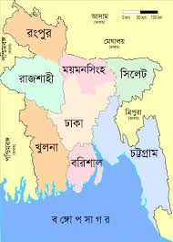
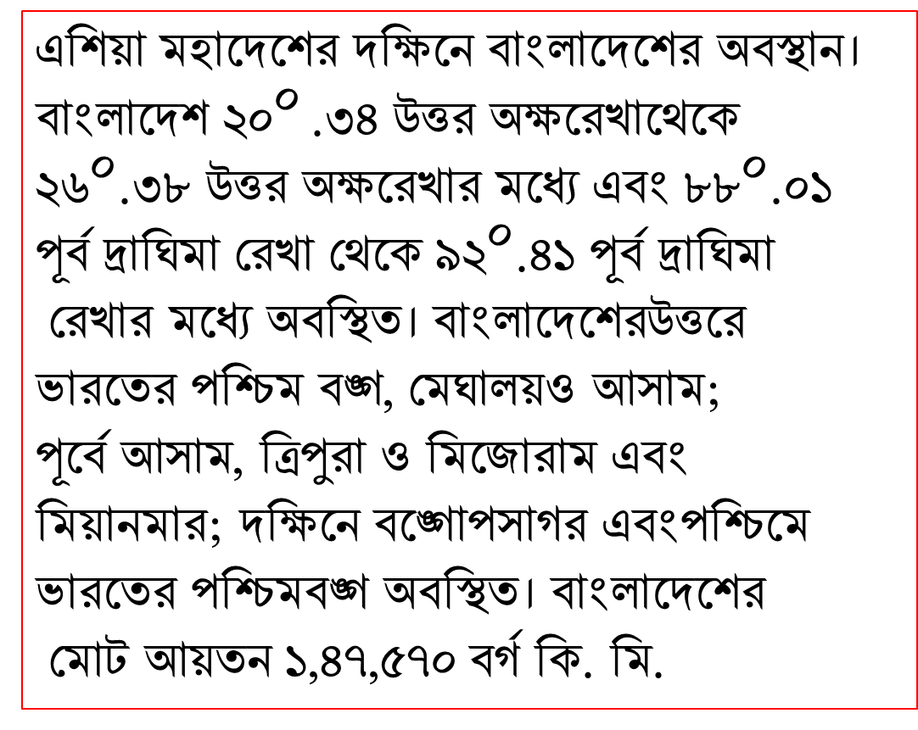
ভৌগলিক অবস্থান ও সীমানা
এশিয়া মহাদেশের দক্ষিনে বাংলাদেশের অবস্থান।
বাংলাদেশ ${২০}^{০ }$.৩৪ উত্তর অক্ষরেখাথেকে
${২৬}^{০}$.৩৮ উত্তর অক্ষরেখার মধ্যে এবং ${৮৮}^{০}$.০১
পূর্ব দ্রাঘিমা রেখা থেকে ${৯২}^{০}$.৪১ পূর্ব দ্রাঘিমা
রেখার মধ্যে অবস্থিত। বাংলাদেশেরউত্তরে
ভারতের পশ্চিম বঙ্গ, মেঘালয়ও আসাম;
পূর্বে আসাম, ত্রিপুরা ও মিজোরাম এবং
মিয়ানমার; দক্ষিনে বঙ্গোপসাগর এবংপশ্চিমে
ভারতের পশ্চিমবঙ্গ অবস্থিত। বাংলাদেশের
মোট আয়তন ১,৪৭,৫৭০ বর্গ কি. মি.
চিত্র-ভৌগলিক অবস্থান ও সীমানা

Slide 7
একক কাজ
বাংলাদেশের ভৌগলিক অবস্থান ও সীমানা তুলে ধর?

Slide 8
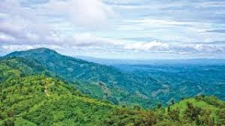
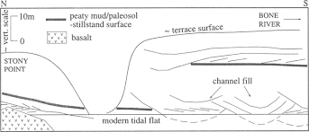
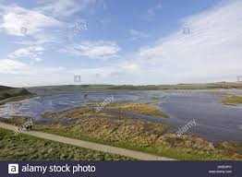
ভু-প্রাকৃতিক অঞ্চলের শ্রেণিবিভাগ ও গঠন
1। টাইশিয়ারি যুগের পাহাড়সমূহ।
২। প্লাইস্টোসিন কালের সোপানসমূহ।
৩। সাম্প্রতিক কালের প্লাবনসমূহ

Slide 9
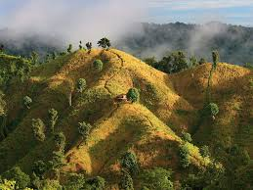
টাইশিয়ারি যুগের পাহাড়সমূহ।
বাংলাদেশের মোট ভূমির প্রায় ১২% এলাকা নিয়ে
টাইশিয়ারি যুগের পাহাড় সমুহ গঠিত।প্রায় ২ মিলিয়ন
হাজার বছরের ও আগে টাইশিয়ারি যুগে এ সকল
পাহাড়সমূহ সৃষ্টি হয়েছে। এ অঞ্চলের পাহাড়গুলোকে
দুইভাগে ভাগ করা হয়েছে। যথা-
ক) দক্ষিন-পূর্বাঞ্চালের পাহাড়সমূহ;
খ) উত্তর ও উত্তর-পূর্বাঞ্চলের পাহাড়সমূহ।
চিত্র-টাইশিয়ারি যুগের পাহাড়সমূহ।

Slide 10
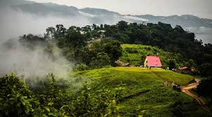
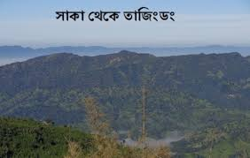
দক্ষিন-পূর্বাঞ্চালের পাহাড়সমূহঃ
রাঙ্গামাটি, বান্দরবন, খাগড়াছড়ি, কক্সবাজার ও
চট্রগ্রাম জেলার পূর্বাংশ এ অঞ্চলের অন্তর্গত।
গড় উচ্চতা ৬১০মিটার। সর্বোচ্চশৃঙ্গের নাম
তাজিওডং যার উচ্চতা ১,২৩১ মিটার এটি
বান্দরবন জেলায় অবস্থিত। এ অঞ্চলের
পাহাড়গুলো বেলে পাথর, কর্দমও শেল পাথর
দ্বারা গঠিত।
চিত্র-দক্ষিন-পূর্বাঞ্চালের পাহাড়সমূহঃ

Slide 11
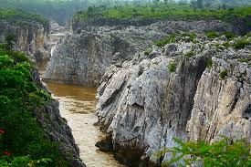
উত্তর ও উত্তর-পূর্বাঞ্চলের পাহাড়সমূহ
ময়মনসিংহ ও নেত্রকোনা জেলার উত্তরাংশ,
সিলেট জেলার উত্তর ও উত্তর-পূর্বাংশ এবং
লভীবাজার ও হবিগঞ্জ জেলারপাহাড়গুলো
নিয়ে এ অঞ্চল গঠিত। এগুলোর গড় উচ্চতা
৩০থেকে ৯০ মিটার। চিকনাগুল, খাসিয়া
ও জয়ন্তিয়া অন্যতম।
চিত্র-উত্তর ও উত্তর-পূর্বাঞ্চলের পাহাড়সমূহ

Slide 12
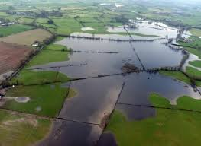
প্লাইস্টোসিন কালের সোপানসমূহ
বাংলাদেশের মোট ভূমির প্রায় ৮%
এলাকা নিয়ে গঠিত।প্লাইস্টোসিন
কালের সোপানসমূহকে তিন
ভাগে ভাগ করা হয়-১। বরেন্দ্রভূমি
২। মধুপুর ও ভাওয়ালের গড় ও
৩। লালমাই পাহাড়।
চিত্র-প্লাইস্টোসিন কালের সোপানসমূহ

Slide 13
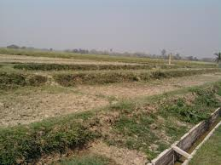
বরেন্দ্রভূমি
নওগাঁ, রাজশাহী, বগুড়া, জয়পুরহাট, রংপুর
ও দিনাজপুর জেলার অংশ বিশেষ নিয়ে
বরেন্দ্রভুমি গঠিত। এর আয়তন ৯,৩২০
বর্গকিলোমিটার।
চিত্র-বরেন্দ্রভূমি

Slide 14
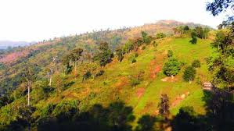
মধুপুর ও ভাওয়ালের গড়
ময়মনসিংহ, টাঙ্গাইল, গাজীপুর, ও ঢাকা
জেলার অংশ বিশেষনিয়ে মধুপুর ও
ভাওয়ালের সোপানভূমি গঠিত। এর
আয়তন প্রায় ৪,১০৩ বর্গকিলোমিটার।
চিত্র-মধুপুর ও ভাওয়ালের গড়

Slide 15
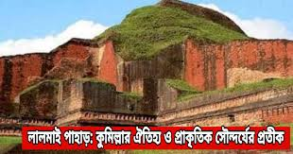
লালমাই পাহাড়
কুমিল্লা শহর থেকে ৮ কিলোমিটার
পশ্চিমে লালমাই থেকে ময়নামতি পর্যন্ত
লালমাই পাহাড়টি বিস্তৃত। এর আয়তন
৩৪বর্গকিলোমিটার। এই পাহাড়ের গড়
উচ্চতা ২১ মিটার।
চিত্র-লালমাই পাহাড়

Slide 16
৩। সাম্প্রতিক কালের প্লাবনসমূহ
বাংলাদেশের প্রায় ৮০% ভূমি নদী
বিধৌত এক বিস্তৃীর্ণ সমভুমিবন্যার
পানির সঙ্গে পরিবাহিত পলিমাটি
সঞ্চিত হয়ে এ প্লাবনসমভূমি গঠিত
হয়েছে। এ প্লাবন সমভুমির আয়তন
প্রায় ১,২৪,২৬৬বর্গকিলোমিটার। সমগ্র
সমভুমির মাটির স্তর খুব গভীর এবং
ভুমিখুবই উর্বর।
চিত্র-সাম্প্রতিক কালের প্লাবনসমূহ

Slide 17
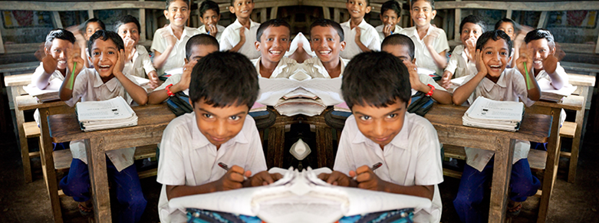
দলীয় কাজ
বাংলাদেশের ভূ-প্রাকৃতিক অঞ্চলের শ্রেনীবিভাগ ও গঠন বর্ননা কর?

Slide 18
ভূ-প্রকৃতির গঠন,জনসংখ্যা ও জনবসতি
বাংলাদেশের বিভিন্ন অঞ্চলের ভূ-প্রকৃতিতে তেমন পার্থক্য না থাকাতে প্রায় সব জায়গায়
জনবসতি রয়েছে। তবে অঞ্চল ভেদে জনসংখ্যা বসতির তারতম্য রয়েছে।
যেমন পার্বত্য এলাকা এবং সুন্দরবন অঞ্চলে জীবিকা সংস্থান কষ্টসাধ্য অনুন্নত যাতায়াত
ব্যবস্থা বনভূমি ও প্রকৃতিগত কারনে জনসংখ্যা বসতি বিরল।
সমভুমি অঞ্চলের ভুমির উর্বরতা যাতায়াত ব্যবস্থার সুবিধা আবহাওয়া সহনীয় ইত্যাদি
সুবিধার কারনেবসতি স্থাপনে আকৃষ্ট করে। ফলে জনবসতি ঘন হয়ে থাকে।
যে সকল অঞ্চলে প্রাকৃতিক সম্পদ বেশি রয়েছে শ্রমিক ও কর্মচারীরা এলাকাটিকে
ঘনবসতিপূর্ন করে তুলেছে।
যেসব অঞ্চলে শিক্ষা-দিক্ষা, কৃষ্টি, সংস্কৃতি প্রভুতির অনশীলন ও চর্চার সুযোগ
বেশি, সেখানে জনবসতি বেশি হয়।

Slide 19
বাড়ির কাজ
বাংলাদেশের ভুমি ব্যবহারের উপর জনবসতি বিস্তরণের
প্রভাব আলোচনা কর?

Slide 20
সবাইকে ধন্যবাদ

